Slide 1
PLANES DE DESARROLLO MUNICIPALES y PLANES TERRITORIALES DE SALUD

Slide 2
PLAN DE DESARROLLO
Es el documento que sirve de base y provee los lineamiento​s estratégicos de las políticas públicas formuladas por el alcalde municipal, a través de su equipo de gobierno. Es el instrumento formal y legal por medio del cual se trazan los objetivos del gobierno de turno permitiendo la subsecuente evaluación de su gestión.

Slide 3
PROCESO ELABORACIÓN
Plan de Desarrollo Municipal

Slide 4
MARCO NORMATIVO
Ley Orgánica del Plan de Desarrollo, Ley 152 del 15 de julio de 1994.
El proceso de planeación
Plan de desarrollo como su instrumento principal,
otros conceptos de la gestión
“El Concejo municipal deberá decidir sobre los Planes dentro del mes siguiente a su presentación…”. (artículo 40 - Ley 152/94).

Slide 5
MARCO NORMATIVO
Los municipios tienen autonomía en su proceso de planeación, siempre y cuando se realice en el marco de sus competencias, recursos y responsabilidades. (artículo 32 – Ley 152/94 ).

Slide 6
¿Para qué sirve el Plan de Desarrollo?
Constituye el punto de referencia en todo proceso de gestión pública, pues a través de él, se articula y delimita la acción del Estado, tanto a nivel nacional como territorial, con el objeto de asegurar el uso eficiente de sus recursos y el desempeño adecuado de las funciones que les hayan sido asignadas por la Constitución y la ley.

Slide 7
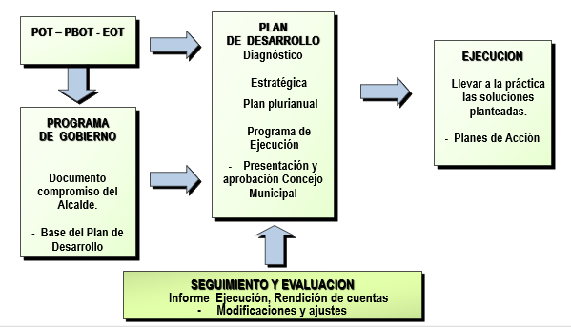
PROCESO PLANIFICADOR

Slide 8
DIAGNOSTICO
FOTOGRAFIA
Línea Base
SITUACION ACTUAL
¿Qué ocurre?
¿Por qué ocurre?
¿Qué se puede resolver?
Consecuencias

Slide 9
Características que debe tener un plan de desarrollo
Responder a los compromisos adquiridos en el Programa de Gobierno.
Estar articulado al POT - PND. Entre otros.
Orientado a resultados.
Coherente.
Estratégico.
Armonizado.
Articulado.
Evaluable.
(Indicadores – Marcadores)
Viable.

Slide 10
FORMULACIÓN
OBJETIVOS
METAS
PROGRAMAS
PROYECTOS
Insumos: Plan Nacional de Desarrollo, Programa de Gobierno Gobernador Electo, Estudios, Planes Estratégicos, etc.
Programa Gobierno
Análisis diagnóstico
Recursos disponibles
Objetivos generales - Desarrollo municipio
Funciones y competencias

Slide 11
IMPORTANTE
El incumplimiento del cronograma establecido por la Ley 152 de 1994, respecto de la
presentación del Plan ante las diferentes instancias de planeación, impide a los
mandatarios la posibilidad de aprobarlo por Decreto, en caso de tener dificultades en
el Cuerpo Colegiado, así corren el riesgo de que el instrumento sea demandado por
cualquier actor del territorio y, en consecuencia, la entidad se quede sin la respectiva
carta de navegación para el período de gobierno.
Además de las sanciones disciplinarias que ello puede acarrear.
Fecha limite
de aprobación
31 de mayo
de ….

Slide 12
PLAN DE DESARROLLO
PLAN TERRITORIAL DE SALUD

Slide 13

El Plan Territorial de Salud es el instrumento estratégico e indicativo de política pública en salud, que permite a las entidades territoriales contribuir con el logro de las metas estratégicas del Plan Decenal de Salud Pública.

Slide 14
PLAN NACIONAL DE SALUD PUBLICA
Marco Legal:
Constitución Política Nacional (Art.189)
Ley 9 de 1979
Ley 10 1990
Ley 100 de 1993
Ley 715 de 2001
Ley 1122 de 2007
Resolución 1035 de junio 14 de 2022 (Adopción del Plan Decenal de Salud Pública 2022-2031)

Slide 15
PLAN DE SALUD TERRITORIAL

Slide 16
Muchas gracias!!!

